Slide 1

Эффективные лизинговые решения для бизнеса

Slide 2

О компании
НАШИ КЛИЕНТЫ
150+
Льготное удорожание
от 3%
Поставщиков сельхозтехники
Уникальные программы и господдержка:
для субъектов МСП и кооперативов;
возможность приобретения техники со скидками, в т.ч. ППРФ 1432, и региональными субсидиями,
лизинг белорусской техники (лизинговые платежи частично субсидируются Правительством РБ)
Дополнительные скидки от поставщиков
%
«Росагролизинг» — лидер* по объему нового бизнеса в сегменте сельскохозяйственной техники
* по данным РА Эксперт за 9 мес. 2019 г.

Slide 3




Преимущества работы с «Росагролизинг»
7
Льготное удорожание от 3%
Аванс от 0%
Решение по заявке – в день обращения
Срок лизинга до 7 лет
Действуют льготные лизинговые программы
Ставки финансирования «Росагролизинг» ниже уровня инфляции
Корпоративные скидки на технику и специальные программы с поставщиками
Удобные онлайн-сервисы для клиентов – Личный кабинет с возможностью подачи заявки и подписания документов по сделке онлайн
Возможность выбрать удобный график платежей – сезонный, регрессивный, аннуитетный
Специальные условия финансирования для членов АККОР/НССиС

Slide 4
Приобретение техники в «Росагролизинг»
В «Росагролизинг» Вы можете приобрести любую технику для выполнения сельскохозяйственных работ на льготных условиях
10 500+
Наименований техники в каталоге на www.rosagroleasing.ru
Комбайны
Тракторы
Навесное и прицепное оборудование
Автотранспорт
Если Вы не нашли в нашем каталоге нужную Вам технику или поставщика, возможна оперативная аккредитация непосредственно под сделку
Возможность приобретения импортной техники, не имеющей отечественных аналогов
Сокращены сроки от заявки на лизинг до получения техники
150+
Аккредитованных поставщиков

Slide 5





Специальная акция к посевной кампании
В преддверии посевной кампании для аграриев страны «Росагролизинг» запустил специальную акцию, воспользовавшись которой клиенты смогут приобрести сельхозтехнику на уникальных условиях:
Отсрочка платежа
6 месяцев*
Сезонный график платежей
Цены на технику как по ППРФ 1432
* Отсрочка платежа на 6 месяцев распространяется на сумму основного дола и доступна только при выборе аннутитеного графика платежей. Отсрочка или Сезонный график платежей – предоставляются клиенту на выбор.
Срок действия акции – до 01.04.2020
Поставщики, которые уже подтвердили свое участие в акции:

Slide 6

Лизинговые решения для любых задач
 | Обновление парка техники 2020 | Федеральный лизинг | Спецпрограмма на белорусскую технику
Тип клиента | СХТП | СХТП / Не СХТП | СХТП / Не СХТП
Приобретаемое имущество | Сельскохозяйственная техника | Сельскохозяйственная техника (не СХТП) + Автотехника (СХТП / не СХТП) | Белорусская техника
Авансовый платеж* | От 0% | От 20% | От 10%
Срок лизинга | До 7 лет | До 7 лет | До 5 лет
График платежей | Аннуитетный, Регрессивный, Сезонный | Аннуитетный | Регрессивный
Отсрочка платежа | 6 месяцев** (акция до 01.04.2020) | Нет | Нет
Льготное удорожание | От 3% | От 3,5% | От 4%
*Итоговое значение определяется исходя из оценки платежеспособности Заемщика и выбранного предмета лизинга
**При выборе аннуитетного графика (отсрочка предоставляется по сумме основного долга)

Slide 7
Отраслевые решения
 | Программа для членов АККОР* | Программа для членов НССиС*
Тип клиента | СХТП / Не СХТП, члены АККОР | СХТП / Не СХТП, члены НССиС
Приобретаемое имущество | Сельскохозяйственная техника и автотехника российского производства | Сельскохозяйственная техника и оборудование по доработке семян
Авансовый платеж** | От 0% | От 0%
Срок лизинга | До 7 лет | До 7 лет
График платежей | Аннуитетный, Регрессивный, Сезонный | Аннуитетный, Регрессивный, Сезонный
Отсрочка платежа | 6 месяцев*** | 6 месяцев***
Льготное удорожание | От 3% | От 3%
*Для участия в программах требуется предоставление Ходатайства АККОР / НССиС
**Итоговое значение определяется исходя из оценки платежеспособности Заемщика и выбранного предмета лизинга
***При выборе аннуитетного графика (отсрочка предоставляется по сумме основного долга)

Slide 8


Как стать клиентом «Росагролизинг»
Кто может воспользоваться услугами «Росагролизинг»?
Юридические лица и ИП, являющиеся производителями сельскохозяйственной продукции
Организации осуществляющие деятельность в цепочке производства /переработки /сбыта сельскохозяйственных товаров и/или при оказании сельскохозяйственных услуг
Срок деятельности на рынке более 1 года
Отсутствие просроченной задолженности по налогам, сборам, взносам, обязательным платежам и кредитам в финансовых организациях
3 простых шага по оформлению заявки на лизинг
Почтой России по адресу: 127137, Москва, а/я 26
1
Заполнить
заявку-анкету на лизинг
2
Подготовить минимальный
комплект документов
3
Направить документы в «Росагролизинг»
В Личном кабинете на сайте www.rosagroleasing.ru
Вы можете подать заявку и подписать все документы по сделке с помощью ЭП*:
без визита в офис компании
документы попадают на рассмотрение специалистам в режиме онлайн
экономия на почтовых расходах
отсутствие риска потери документов
* ЭП – электронная подпись

Slide 9




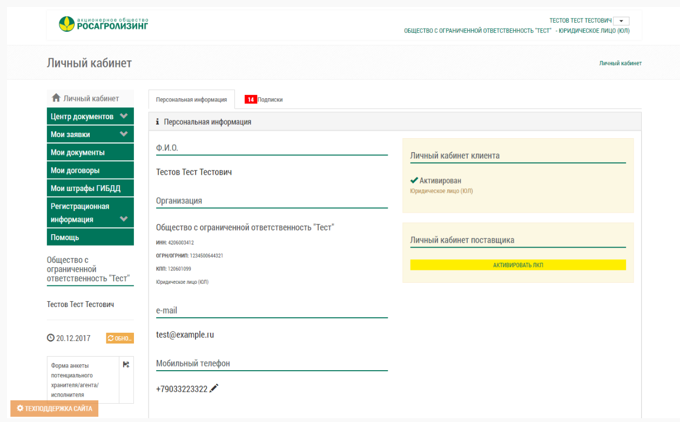


Личный кабинет клиента
Возможности Личного кабинета:
Сделать расчет и направить заявку
Прикрепить комплект документов
Отслеживать статус заявок
Запрашивать необходимые документы
(счета-фактуры, акты сверки, копии документов для получения субсидии и т.д.)
Просматривать информацию по действующим договорам (дата ближайшего платежа, остаток задолженности и т.д.)

Slide 10

Гибкие графики платежей
Трактор «Кировец» К-424
Стоимость: 5 445 201 руб.
Аванс: 10%
Срок лизинга: 7 лет
Примеры расчета графика лизинговых платежей
Аннуитетный график
Регрессивный график
Сезонный график
Сумма всех ежемесячных платежей равна друг другу
Размер каждого последующего лизингового платежа по лизинговому договору уменьшается
Выплата лизинговых платежей в уменьшенном размере, в месяцы активной сельскохозяйственной работы
Размер ежемесячного платежа:
68 894 руб.
Размер ежемесячного платежа:
От 76 156 руб. до 61 325 руб.
Размер ежемесячного платежа:
март. – сент.: 40 334 руб.; окт. - февр: 107 556 руб.
окт.– февр.
окт.– февр.
окт.– февр.
окт.– февр.
мар. – сент.
мар. – сент.
мар. – сент.
мар. – сент.
1 год
2 год
3 год
4 год
5 год
6 год
7 год
1 год
2 год
3 год
4 год
5 год
6 год
7 год
1 год
2 год
3 год
4 год
5 год
6 год
7 год

Slide 11

Пример расчета. Аннуитетный график платежей
 | Минимальные первоначальные вложение (аванс – 10%) | Минимальные ежемесячные вложения (аванс – 49%)
Авансовый платеж | 544 520 руб. | 2 668 149 руб.
Ежемесячный платеж | 68 894 руб. | 39 308 руб.
Стоимость договора лизинга | 6 277 234 руб. | 5 939 795 руб.
Страховая премия за весь период ДЛ | 93 385 руб. | 93 385 руб.
Итоговые затраты | 6 370 619 руб. | 6 033 180 руб.
Итоговая переплата | 925 418 руб. | 587 979 руб.
Переплата в месяц | 11 016 руб. | 7 000 руб.
Трактор «Кировец» К-424
Стоимость: 5 445 201 руб.
Срок лизинга: 7 лет
Все расчеты являются индикативными, для получения финального коммерческого предложения необходимо обратиться к клиентскому менеджеру «Росагролизинг»

Slide 12
Пример расчета. Регрессивный график платежей
 | Минимальные первоначальные вложение (аванс – 10%) | Минимальные ежемесячные вложения (аванс – 49%)
Авансовый платеж | 544 520 руб. | 2 668 149 руб.
Ежемесячный платеж в начале срока | 76 157 руб. | 43 441 руб.
Ежемесячный платеж в конце срока | 63 324 руб. | 37 005 руб.
Стоимость договора лизинга | 6 253 029 руб. | 5 926 080 руб.
Страховая премия за весь период ДЛ | 93 385 руб. | 93 385 руб.
Итоговые затраты | 6 346 414 руб. | 6 019 465 руб.
Итоговая переплата | 901 213 руб. | 574 264 руб.
Переплата в месяц | 10 728 руб. | 6 836 руб.
Трактор «Кировец» К-424
Стоимость: 5 445 201 руб.
Срок лизинга: 7 лет
Все расчеты являются индикативными, для получения финального коммерческого предложения необходимо обратиться к клиентскому менеджеру «Росагролизинг»

Slide 13
Пример расчета. Сезонный график платежей
 | Минимальные первоначальные вложение (аванс – 10%) | Минимальные ежемесячные вложения (аванс – 49%)
Авансовый платеж | 544 520 руб. | 2 668 149 руб.
Минимальный ежемесячный платеж | 40 334 руб. | 23 012 руб.
Максимальный ежемесячный платеж | 107 556 руб. | 61 367 руб.
Стоимость договора лизинга | 6 287 346 руб. | 5 945 582 руб.
Страховая премия за весь период ДЛ | 93 385 руб. | 93 385 руб.
Итоговые затраты | 6 380 731 руб. | 6 038 967 руб.
Итоговая переплата | 935 530 руб. | 593 766 руб.
Переплата в месяц | 11 137 руб. | 7 068 руб.
Трактор «Кировец» К-424
Стоимость: 5 445 201 руб.
Срок лизинга: 7 лет
Все расчеты являются индикативными, для получения финального коммерческого предложения необходимо обратиться к клиентскому менеджеру «Росагролизинг»

Slide 14


Кредит vs Лизинг
 | Кредит | Лизинг | Комментарий
Стоимость |  |  | Ставка удорожания по лизингу - от 3%. По программе кредитования на такие условия могут претендовать только крупные корпоративные клиенты.
Без дополнительного обеспечения |  |  | При приобретении техники в кредит Банк может затребовать дополнительное обеспечение - поручительство третьих, залог имущества и т.д.
Право собственности на приобретаемое имущество |  |  | В течение действия договора лизинга лизингополучатель не является собственником лизингового имущества и может осуществлять какие-то действия с имуществом только по согласованию с лизинговой компанией
Скорость принятия решения по заявке |  |  | При подаче полного комплекта документов на лизинг, решение может быть принято уже в день обращения.
Сокращенный пакет документов |  |  | Комплект документов, необходимых для принятия решения по заявке на лизинг, существенно ниже, чем при обращении в Банк за кредитом
Возможность выбрать оптимальный график платежей |  |  | При кредитовании клиент может выбрать только аннуитетный или дифференцированный график погашения. При обращении в «Росагролизинг» сельхозтоваропроизводитель может выбрать сезонный график платежей, наиболее удобный для сезонного характера бизнеса клиента

Slide 15
Контакты
Ваш персональный клиентский менеджер:
ИВАНОВ ИВАН
Сайт: www.rosagroleasing.ru
Контакт-центр: 8 800 200 5395
Адрес: Россия, 125124, Москва, ул. Правды, д. 26
Почтовый адрес: а/я 26, Москва, 127137
Email: info@rosagroleasing.ru
+7 999 111 1111
Ivanov@mail.ru

